Slide 1
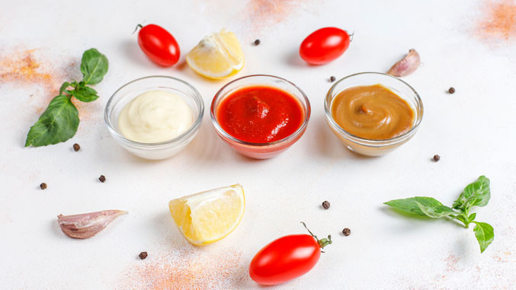
Емулзиони сосови
др Гордана Јовановић, проф. струковних студија

Slide 2
Емулзиони сосови
Хладни стабилни емулзиони сосови
мајонез сос и његови деривати
Хладни нестабилни емулзиони сосови
винегрет сос и његови деривати
Топли нестабилни емулзиони сосови
растопљени маслац и његови деривати
Топли емулзиони полукоагулациони сосови
Холандски сос,
Беарнез сос

Slide 3
Емулзије – општи појмови
Двофазни системи где је једна течност диспергована у другој у виду капи
Једна течна фаза: у облику капљица, унутрашња, дисконтинуирана или диспергована фаза
Друга фаза: течност у којој су капи распоређене, континуирана или дисперзно средство
Најчешће једна фаза је водена
Широко распрострањене (мајонeз, млеко, сладолед, путер, чоколада)

Slide 4
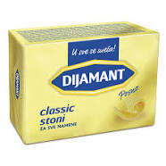
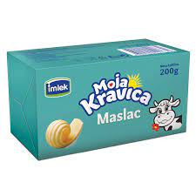
Емулзије – општи појмови
Емулзија уље/вода (о/w) ако је диспергована фаза уље а континуирана фаза је вода или водени раствор
Емулзија вода/уље (w/о) ако је диспергован фаза вода или водени раствор, а континуирана фаза је уље

Slide 5
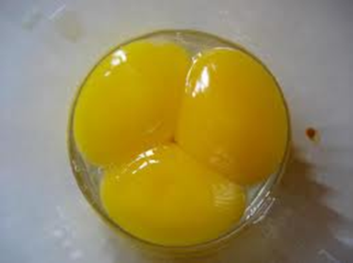
Емулзије
У гастрономији емулзије су мешавине воде, масноће и ваздуха које настају интензивним механичким деловањем (мућење, лупање...)
Без интензивног физичко-механичког деловања ови састојци не би могли да се сједине
После извесног времена они се раздвајају, што зависи од специфичне тежине
Да би емулзија била стабилна треба јој додати емулгатор који омогућава повезивање две фазе

Slide 6
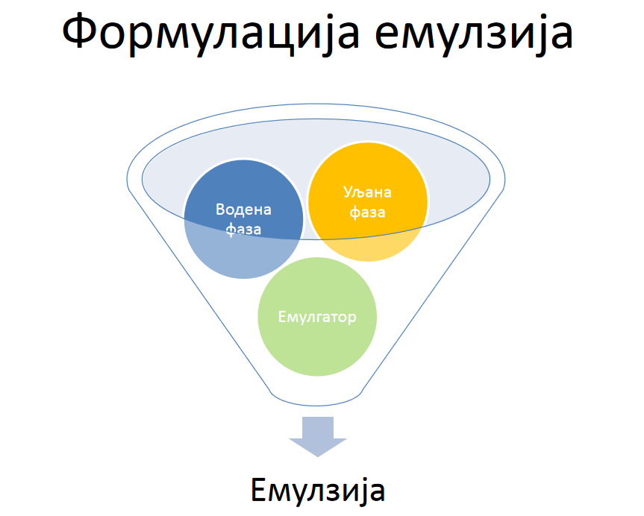

Slide 8
Винегрет сос и његови деривати
Нестабилни хладни емулзиони сос
Воденасти или кисели састојци сирће, бело вино, лимунов сок
Масни састојци зачињена уља, павлака, сир, масноћа од пржене сланине
Зачини
со, бибер, сенф

Slide 9
Винегрет сос - употреба
Зачињавање једноставних и сложених салата, салата од ситнежи-телећа глава, ноге у марамици, свињска глава....
Додају му се често разни додаци – сенф, сир, ораси, лешници, кисели краставчићи, тврдо кувано јаје, мирођија, зачинске траве
Може се послужити и млак као зачин сложеним салатама на бази меса или као пратећи сос јелима на бази беле поширане ситнежи

Slide 10
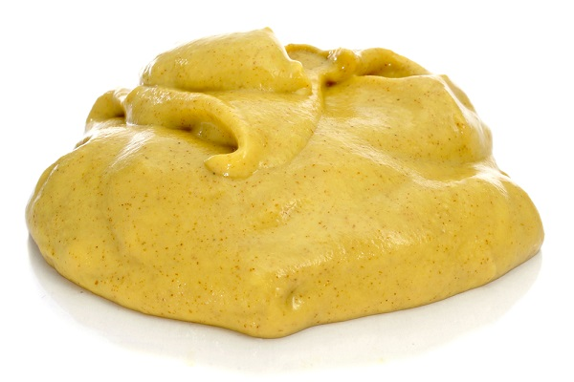
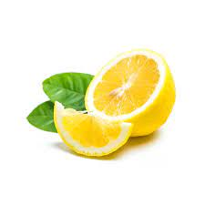
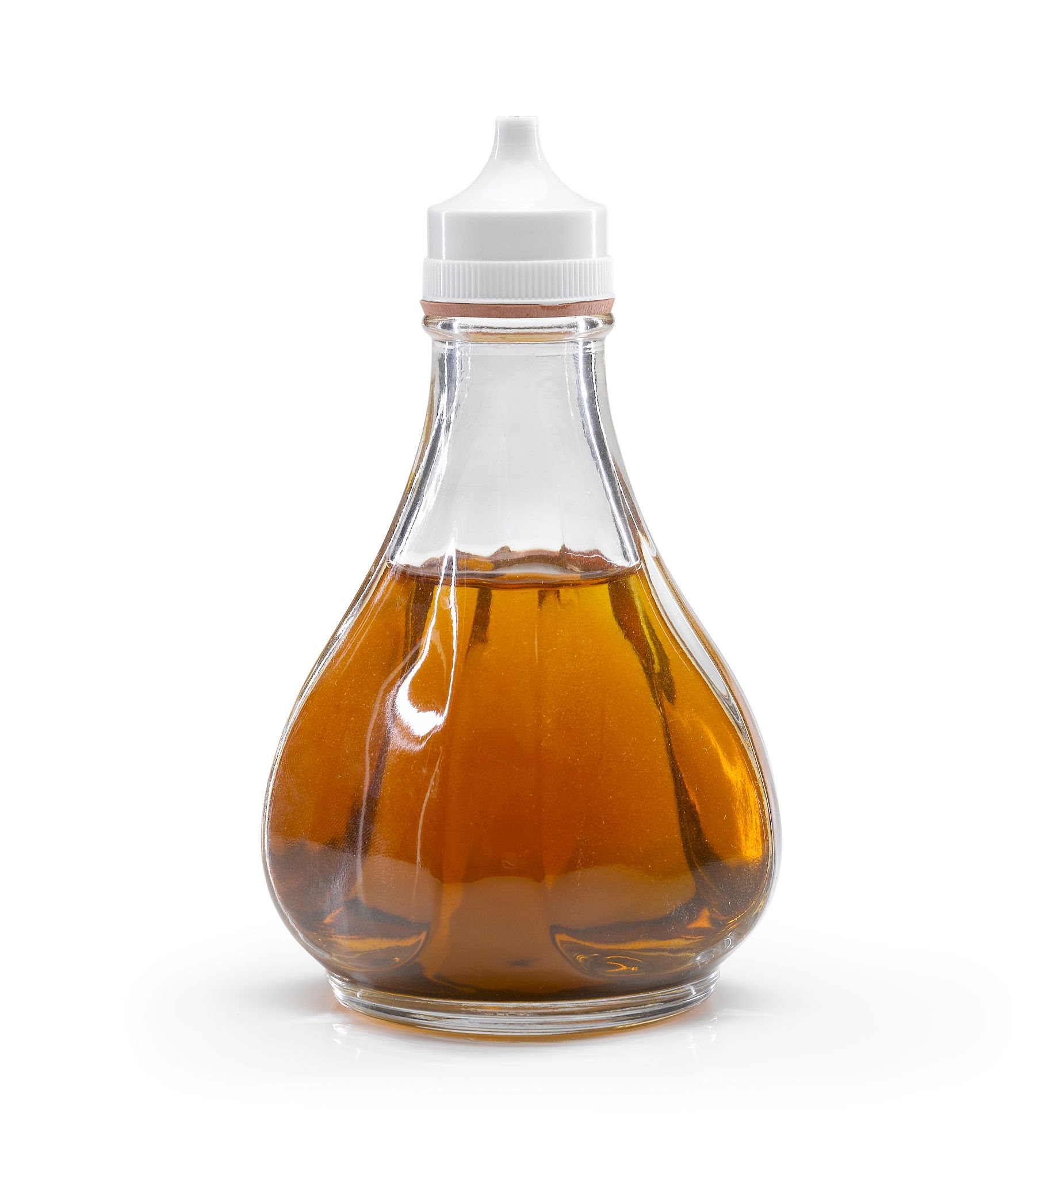
ВИНEГРЕТИ
Француски
Бечки
100г сенфа
100г сенфа
5дл уља
5дл уља
1дл сирћета
5дл сирћета
0,5дл ворчестера
0,5дл белог вина
10г шећера
капри, кисели краставчићи, першунов лист
першунов лист, мирођија
со, морски орашчић, бели млевени бибер, сок од лимуна
со, морски орашчић, бели млевени бибер, сок од лимуна
Кувана жуманца
Извор : Портић, М. Гастрономија, Београд 2011

Slide 11
Винегрет сос и његови деривати
Винегрет са сенфом
Бели сенф или сенф из Дижона
За салату од целера, зелене бораније, карфиола
Равигот сос
Першун, крбуљица, млевени естрагон, сецкани црни лук, мирођија
Телећа глава и ногице, свињска глава у желеу
Винегрет са сланином
Изгњечен рокфор сир
Једноставна салата, мешана салата
Винегрет са рокфор сиром
Сланиница, масноћа од пржења, пржене коцкице хлеба
Зелена салата, салата од маслачка
Извор : Вукић, М., Портић, М. Куварство са практичном наставом, Београд 2004

Slide 12
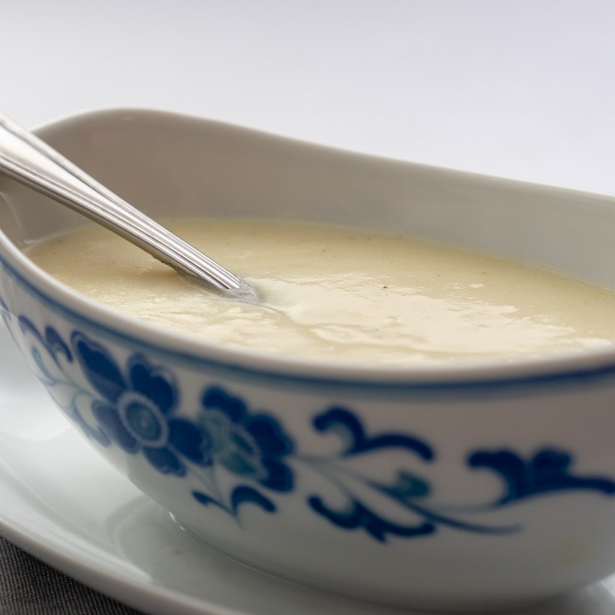
Рен
Рен сос
Рен сос на руски начин
500г Струганог рена
500г Струганог рена
2дл сирћета
2дл сирћета
10г соли
10г соли
200г киселих јабука
200г киселе павлаке
сок од лимуна
Извор : Портић, М. Гастрономија, Београд 2011

Slide 13
Сос мајонез и његови деривати

Slide 14
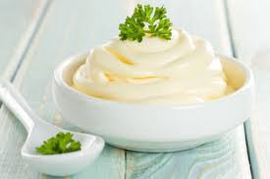
Мајонез сос
Познат у туристичкој гастрономији као „тровач“ тамо где куварска савест и етика закажу, настао је 1782. године када је Луј Крилонски са својом армијом одбранио од Енглеза Маон, престоницу острва Минорка. После битке направили су весеље на којем су послужили јела са сосом направљеним од састојака са самог острва као што су: маслиново уље, ћурећа јаја, лимунов сок. Сос је добио име Маионски или на француском „мајонез" (mayonnaise).

Slide 15
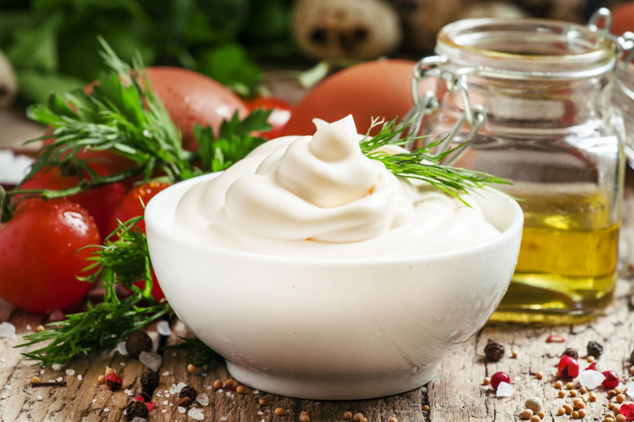
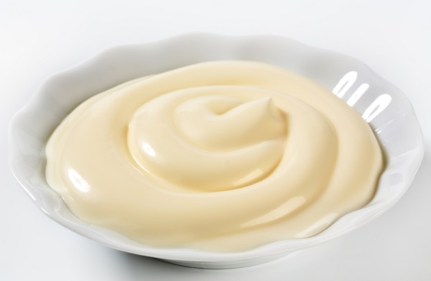
МАЈОНЕЗ СОС
5 жуманаца, 1л уља,
50г сенфа, 10г соли,
1г млевеног белог бибера,
0,5дл сока од лимуна.
Чувати у фрижидеру на температури од 4 до 7 степени, 48 сати

Slide 16
Мајонез сос
Решење
Разлози неуспеха
Поправити мајонез са мало воде
Када зачињавање соса то дозвољава, мајонез се може поправити додатком сирћета и сенфа
Додавати мало по мало, неуспео сос у нову количину жуманаца
Додато је сувише уља на почетку
Површина дна посуде је веома влажна
Намирнице су јако хладне
Недовољна количина жуманаца

Slide 17
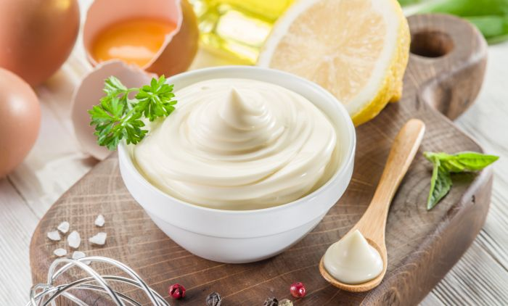
Примена мајонеза
за повезивање хладних месних салата као што су пилећа салата, говеђа-телећа, рибља салата, салата од морских плодова, италијанска салата, француска салата, руска салата, кинеска и др.
за спремање хладних сосова од мајонеза као што су: сос од мајонеза, татар сос, сос ремулад, зелени сос, андалузијски сос, коктел сос, московски сос, сос од мајонеза са белим луком, сос од мајонеза са реном, сос од мајонеза са киселим каприма, сос од мајонеза са кавијаром, пикант мајонез, шофроа и други.

Slide 18
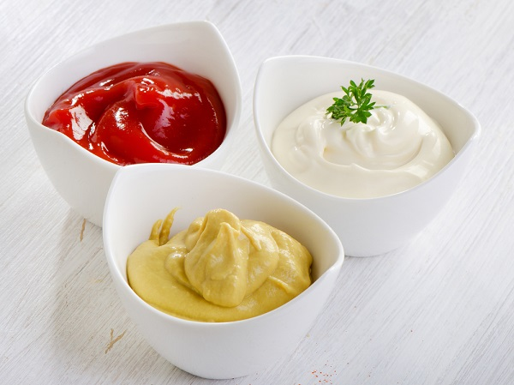
Сосови на бази мајонеза
Сос од мајонеза
2дл белог вина, 1дл слатке павлаке, першунов лист, 5г соли,
За повезивање хладних салата, за припрему сосова
Татар сос
200г киселих краставчића, 50г киселог капра, першунов лист
Похован качкаваљ, похован целер, карађорђева, бечка..
Андалузијски сос
100г спанаћа, 100г зелене салате, естрагон, со, першунов лист
Повезивање хладних салата, похована топла предјела од поврћа, јела од тестенина, јела од меса
Зелени сос
Сок од самлевеног и процеђеног парадајза
Паштете од рибе, печена риба на роштиљу
0,5дл лимуновог сока

Slide 19
Сосови на бази мајонеза
Сос од белог лука
Кувани кромпир (у љусци), бели лук, со, жуманце, лимунов сок, маслиново уље
Јела од рибе
Ремулад сос
200г киселих краставчића, 20г киселог капра, 50г ринглица, першунов лист, со, лимунов сок
Јела од рибе, месна јела, Валдорф салата...
Коктел сос
Отопљени желатин, темпирани аспик
Преливање јела од рибљег меса, ракова и живинског меса
Шофроа сос
Кечап, ворчестер сос, коњак, бело вино, першунов лист, бибер
Хладне салате, печурке, шкољке, ракови

Slide 20
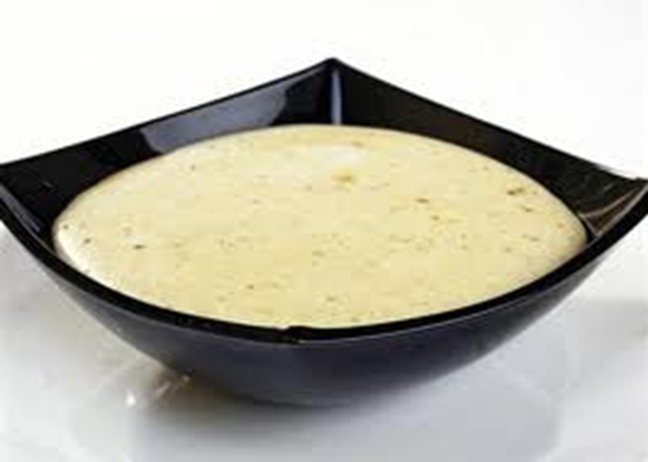
Бутер сосови
Избистрени бутер
Жуманца
Коагулациона температура жуманца 62-70⁰C
Способност емулговања
бутер се бистри отапањем на ниској темпертури
454 г бутера даје 350 мл течне масноће бутера или избистреног бутера

Slide 21
Бутер сосови, се највише служе у „A la carte“ ресторанима, на банкетима, у великим и особљем пуним кухињама
Служе се топли
Холандски сос се употребљава за јела на бази рибе, јаја и пошираног поврћа или поврћа куваног на пари
Беарнез сос се употребљава за јела на бази меса печеног на жару и риба печених на жару

Slide 22
Припрема путер соса
Редуковање мора бити довољно. Ако је сувише
течности жуманца неће пенити или згуснути довољно
Редукција мора да се расхлади у супротном скуваће жуманца
Избистрен путер мора бити топао, али не и врућ. Ако је врућ, скуваће јаја. Ако није довољно топао, остаће чврст и у облику већих капљица које жуманце неће моћи да прихвати па неће доћи до стварања емулзије.
Посуда треба да буде полукружна како би сваки делић жуманца могао бити захваћен жицом. Посуда мора бити подпуно чиста. Цеђење се врши у овој тачци зато што је то много једноставније него цедити цео готов сос.

Slide 23
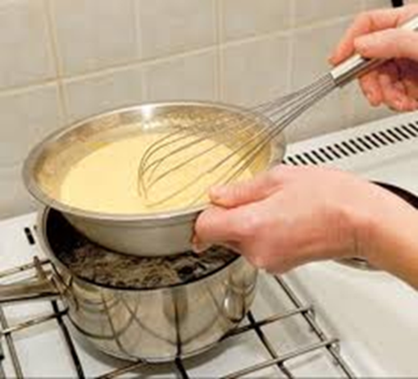
Припрема путер соса
Јаја треба куватио мало и равномерно.
Ако их не кувате довољно добиће се водњикав сос.
Ако их прекувате, настаће грумљице од куваних јаја у сосу што неће створити емулзију са путером.
Јаја треба лупати толико снажно да би кување било равномерно.
Топао путер треба додавати полако
Неколико капи воде повећаће стабилност и побољшаће структуру

Slide 24
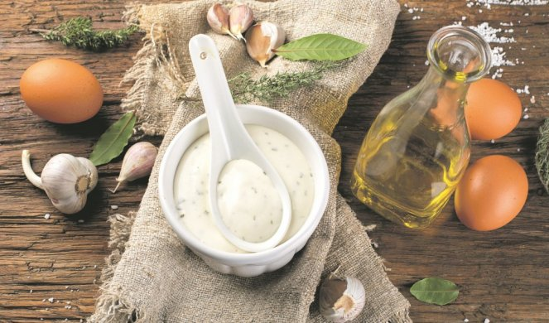
Ако емулзија почне да пропада тј. ако јаје и путер почну да се раздвајају, постоје неколико начина прве помоћи које можете покушати:
Начин 1:
Можете користити више жуманца у другој чинији па да неуспели сос додајете мало по мало у свежа жуманца уз стално лупање. Ово је најбоља могућност.
Начин 2:
Можете ставити коцку леда у центар чиније и наставите да лупате. Брза промена температуре може да проузрокује да се догоде следеће ствари: сос ће да се реформише или да пропадне тотално.

Slide 25
Холандски сос и његови деривати
ТОПАО ЕМУЛЗИОНИ ПОЛУКОАГУЛАЦИОНИ СОС
Припрема соса заснива се на физичко-хемијским особинама јаја
Протеини у јајима повећавају волумен под утицајем лупања жицом са мешавином ваздуха
Протеини јаја коагулишу под утицајем топлоте и киселина
Лецитин делује као емулгатор

Slide 26
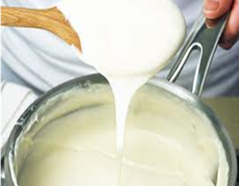
Холандски сос
Састав
Припрема
Жуманца 16
Лимунов сок
Со
Кајенски бибер
Избистрен бутер 1кг
Уместо лимуновог сока може се користити бело вино
Жуманца убацити у казанче
Додати мало хладне воде или фонда
Енергично лупати на слабој Т
Додати со и лимунов сок
Додати избистрен бутер
ПРОЦЕДИТИ
Проверити да ли је довољно зачињен
Извор : Вукић, М., Портић, М. Куварство са практичном наставом, Београд 2004

Slide 27
Деривати холандског соса
Малтешки сос
Муслин сос
Сок и кора црвене поморанџе (бланширане, жилијен)
Риба кувана на пари, поширана риба
Улупана чврста павлака
Поширано поврће-шпаргла, броколи, карфиол
Сабајон сос
Микадо сос
Пире од љускара, пире од парадајза, паприке коморача
Поширана риба, паштета од рибе, паштета од поврћа
Сос и кора бланширане мандарине
Поврће кувано на пари
Сос од сенфа
Бели сенф
Поширана бела ситнеж, риба на жару

Slide 28
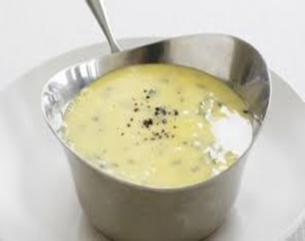
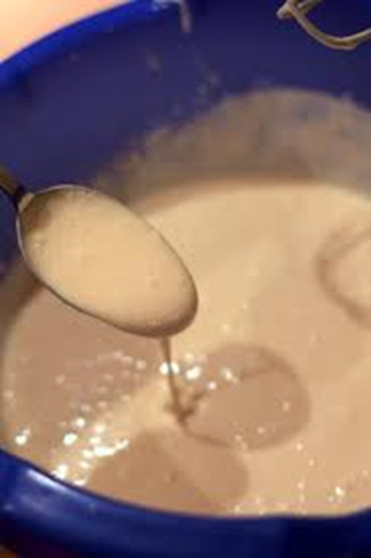
Беарнез сос
Састав
Припрема
Редукција
Винегрет од естрагона
Сецкани влашац
Крупно млевени бибер
Сос
Жуманца 16
Избистрени бутер 1кг
Зачињавање
Естрагон и крбуљица
Укувати сирће са влашцем, бибером и естрагоном
Охладити редукцију
Додати жуманца и мало хладне воде
Енергично лупати на слабој Т
Посолити и додати избистрен бутер
Додати зачине

Slide 29
Деривати беранез соса
Шорон сос
Тиролски сос
Фонд од укуваног парадајза, БЕЗ естрагона и крбуљице на крају
Месо и риба печени на жару
Беарнез од УЉА, фонд од укуваног парадајза
Месо и риба печени на жару
Палоаз сос
Беарнез сос где је естрагон замењен ментом
Љускари на жару
Црвени (корални) сос
Жуманца замењена коралом од јастога
Љускари на жару
Фањо сос
Глас девјанд
Месо и риба печени на жару
Извор : Вукић, М., Портић, М. Куварство са практичном наставом, Београд 2004

Slide 30
Путер и његови деривати
Једноставни путери
Топљени путер – прелива се преко рибе, поврћа или другог јела или се сервира са стране у малим чинијама
Смеђи путер (beurre noisertte- бутер боје лешника) – користи се за рибу и поврће
Ако се у току служења додаје лимунов сок и сецкани першун (a la meuniere – на млинарски начин)
Алмандине – додавањем танко сеченог бадема и лимуновог сока у смеђи путер
Црни путер (Beurre noire)
Извор : Вукић, М. Основи гастрономија, Београд 2009.

Slide 31
Састављени путер
Као и једноставни путер, ни он није прави сос али често игра улогу соса и јело чини укуснијим
Припрема се мешањем омекшалог путера и ситно сецканог поврћа или пиреа од поврћа
Припрема се у већим количинама, потом се хлади и сече у комаде погодне за сервирање
Може да се ролује у папиру у дугачке тубе, ролне дебљине 2cm, хлади и сече на комаде дебљине 1cm
Користи се са месом, рибом, поврћем и јајима, за мазање канапеа или крутона, за завршавање белих и браон сосова

Slide 32
Састављени путер
Maitre d hotel путер
454g меког путера
50g ситно сецканог першуна
45ml сока од лимуна
Бели бибер
25ml белог вина
Mноги други путери се могу припремити на исти начин додајући различите укусе
Инћун
Влашац
Рачићи
Бели лук......
Извор : Вукић, М. Основи гастрономија, Београд 2009.

Slide 33
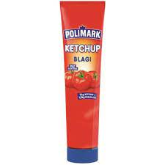
Кечап
Индустријски произведени сосови
Концентрисани сок од парадајза
25-30% sm
Киселост 1,25-1,5%
0,1% K-сорбат или Na-бензоат

Slide 34
Ворчестер сос
Енглески ферментисани сос
Благо пикантан, слатко киселог укуса
Сирће,
Риба
Шећер
Зачини

Slide 35
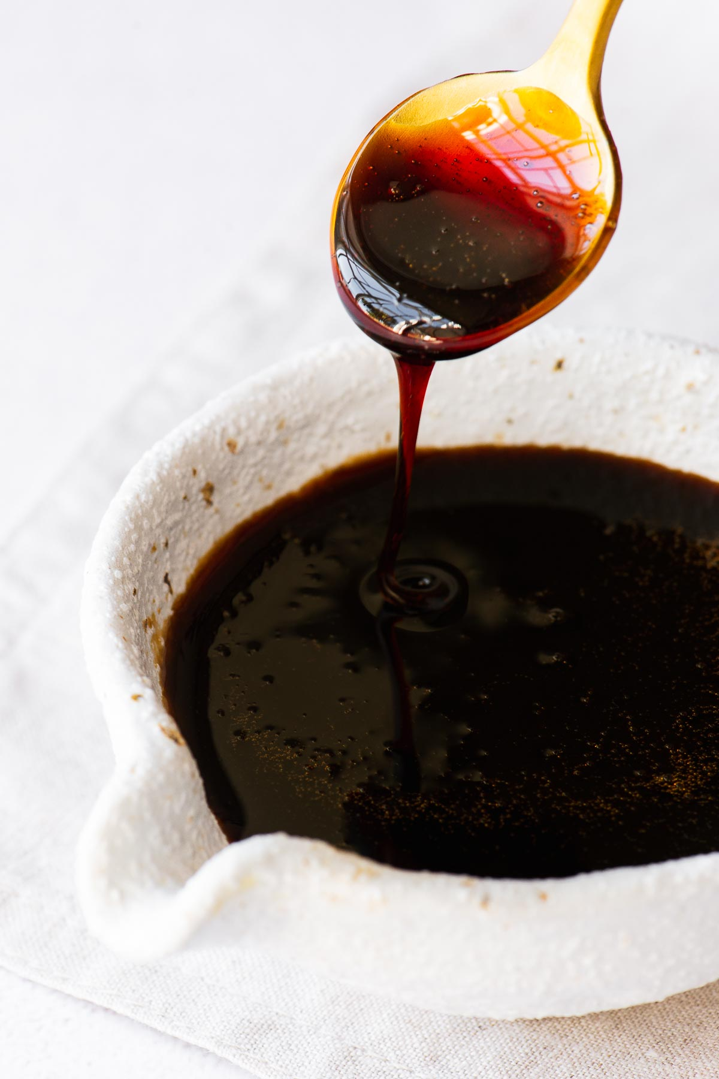
Соја сос
Пореклом из Кине
Ферментисана маса прокуваних зрна соје, житарица, сланог воденог раствора и Aspergillus oryzae или Aspergillus sojae

Slide 36
Табаско сос
Паприка
Со
Сирће

Slide 37
Сенф

Slide 38
Хвала на пажњи

